Slide 1



TIẾNG VIỆT 1

Slide 2
01
- Đọc viết được các tiếng, từ chứa vần đã học
YÊU CẦU CẦN ĐẠT
- Tìm được các tiếng , từ chứa vần đã học.
02
- Viết được câu giữa mùa mưa lũ .
03

Slide 3

BÀI
ÔN TẬP
VÀ KỂ CHUYỆN
20
Đọc
1
e
e
e
e
e
ê
ê
ê
ê
ê
u
u
u
u
u
m
m
m
m
n
n
n
n
g
g
g
g
gi
gi
gi
gi

Slide 4
BÀI
ÔN TẬP
VÀ KỂ CHUYỆN
20
ư
ư
ư
ư
ư
u
ư
u
u
u
u
i
u
i
i
i
i
Đọc
i
1
r
r
r
r
s
s
s
s
t
t
t
t
tr
tr
tr
tr
th
th
th
th

Slide 5
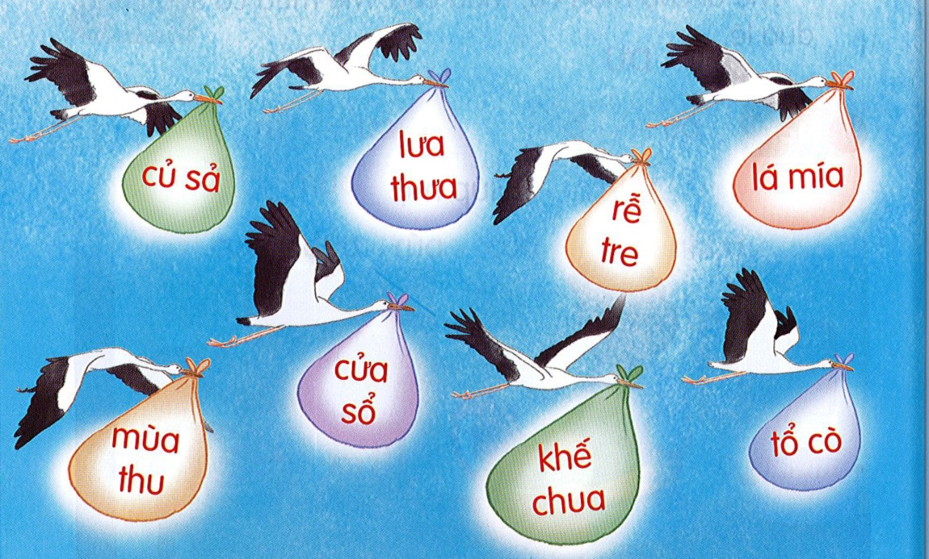

Slide 6
Mùa hè, nhà bà có dừa, có dưa lê. Mùa thu, nhà bà có na, có thị.

Slide 7



Thư giãn nào!

Slide 8


Slide 9

Viết
2
giữa jùa jưa lũ.
Notes:
Câu dài nên GV hướng dẫn viết bảng nhé

Slide 10
01
- Kể được câu chuyện chó sói và cừu non.
YÊU CẦU CẦN ĐẠT
- Viết được câu giữa mùa mưa lũ vào vở.
02

Slide 11
Viết
2
giữa jùa jưa lũ.
Notes:
Câu dài nên GV hướng dẫn viết bảng nhé

Slide 12

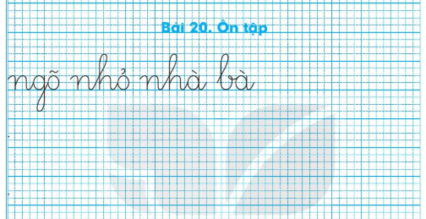

Viết vở
3

Slide 14
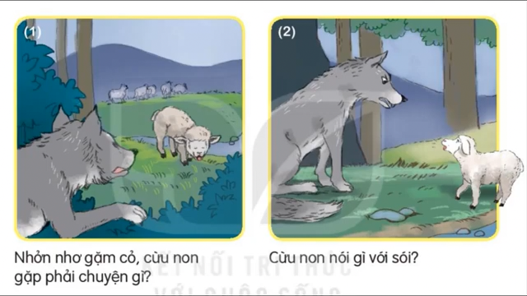
4
Kể chuyện

Slide 15
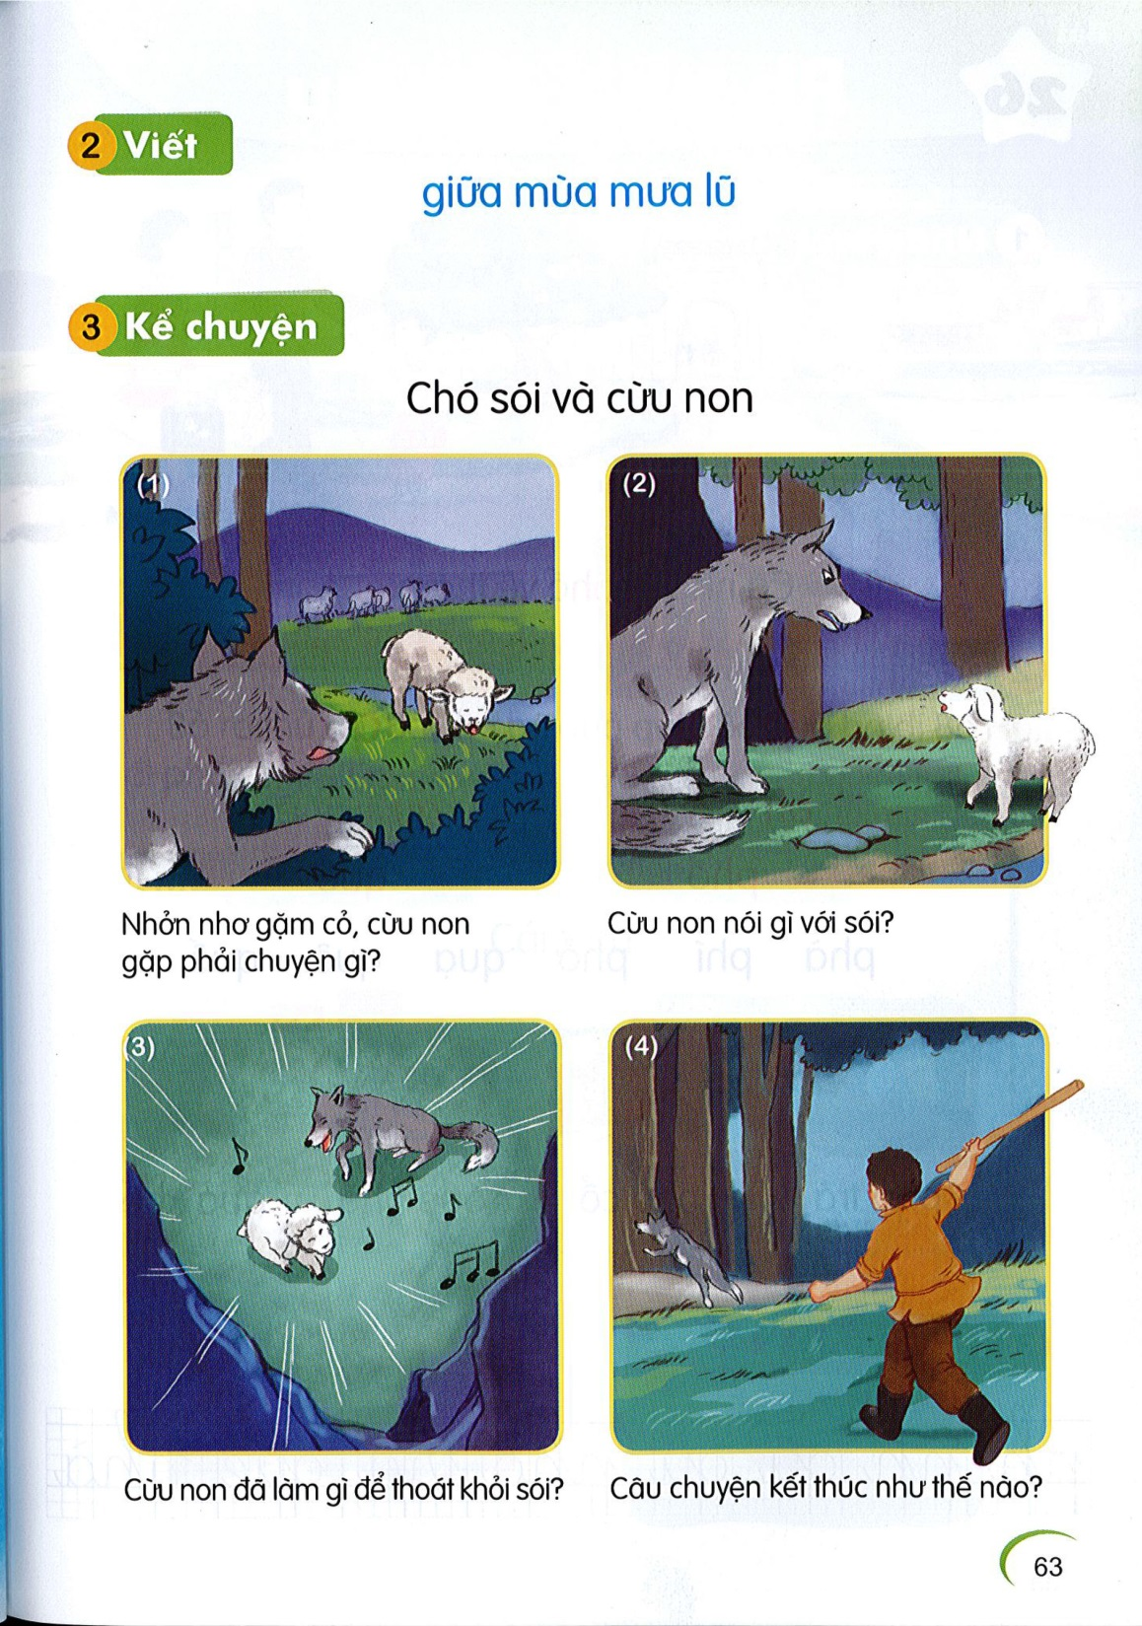
Chó sói và cừu non

Slide 19

Chó sói và cừu non

Slide 20
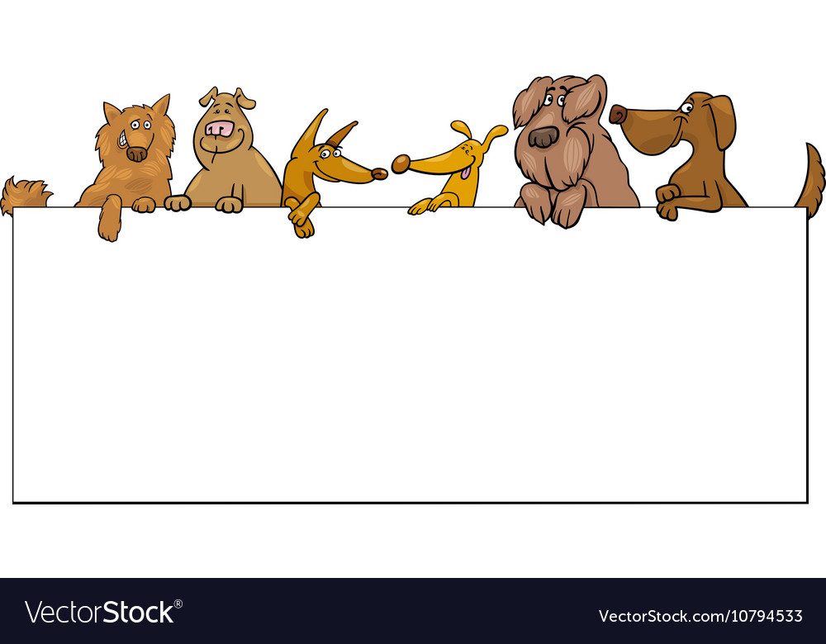
Bài học:
Chúng ta nên bình tĩnh khi gặp tình huống nguy hiểm. Khi bình tĩnh, ta sẽ có những sáng kiến để giải nguy cho bản thân và cho mọi người.

Slide 21


Slide 22
Dặn dò

